Slide 1

CHƯƠNG I: SỐ TỰ NHIÊN
BÀI 1: TẬP HỢP

Slide 2

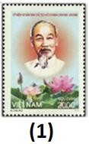
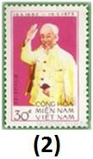
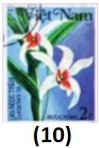
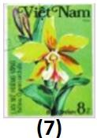

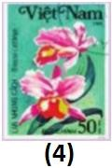
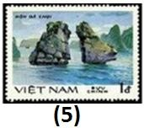

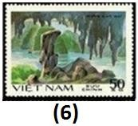
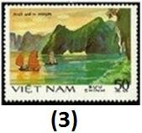
HOẠT ĐỘNG KHỞI ĐỘNG
Hãy chọn ra một bộ sưu tập tem (bao gồm các con tem cùng một chủ đề)

Slide 3
1. Một số ví dụ về tập hợp
- Tập hợp các bạn học sinh Tổ 1 lớp 6A
Tập hợp A các bạn học sinh Tổ 1 lớp 6A.
- Tập hợp các số tự nhiên nhỏ hơn 10
Tập hợp B các số tự nhiên nhỏ hơn 10.
- Tập hợp các loại bút trong hộp bút của bạn Hải
Tập hợp C loại bút trong hộp bút của bạn Hải

Slide 4

2. Kí hiệu và cách viết tập hợp
Người ta thường dùng các chữ cái in hoa để đặt tên cho tập hợp.
Ví dụ: Tập hợp A gồm các số tự nhiên nhỏ hơn 5.
Ta viết: A ={0; 1; 2; 3; 4}.
Các số 0; 1; 2; 3; 4 được gọi là các phần tử của tập hợp A.
Ví dụ 1 (SGK/tr6):
Cho tập hợp M = {bóng bàn; bóng đá; cầu lông; bóng rổ}. Hãy đọc tên các phần tử của tập hợp đó.
Giải: Tập hợp M gồm các phần tử là: bóng bàn, bóng đá, cầu lông, bóng rổ.

Slide 5


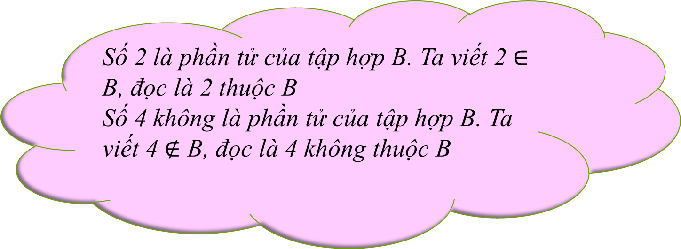
3. Phần tử thuộc tập hợp
Cho tập hợp B = {2; 3; 5; 7}. Số 2 và số 4 có là phần tử của tập hợp B không?
Số 2 là phần tử của tập hợp B. Ta viết 2 $∈$ B, đọc là 2 thuộc B
Số 4 không là phần tử của tập hợp B. Ta viết 4 $∉$ B, đọc là 4 không thuộc B

Slide 6
4. Phần tử thuộc tập hợp
Có hai cách cho một tập hợp:
Liệt kê các phần tử của tập hợp.
Chỉ ra tính chất đặc trưng cho các phần tử của tập hợp.
Luyện tập 3 (SGK/tr7): Cho C = {x | x là số tự nhiên chia cho 3 dư 1, 3 < x < 18}. Hãy viết tập hợp C bằng cách liệt kê các phần tử của tập hợp.
Giải: C = {4; 7; 10; 13; 16}
Luyện tập 4 (SGK/tr7): Viết tập hợp các chữ số xuất hiện trong số 2020
Giải: Gọi D là tập hợp các chữ số xuất hiện trong số 2020. Ta có D = {0; 2}

